Slide 1
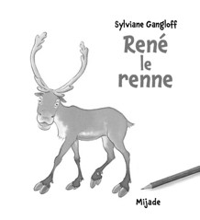
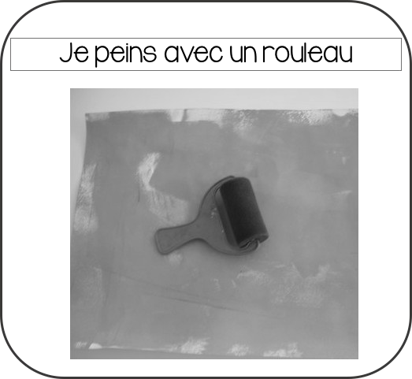
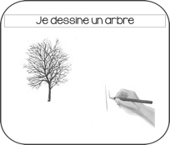
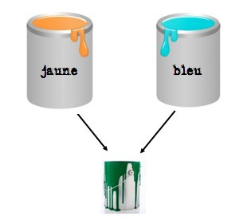
A l'ecole, j'apprends
Semaine du 5 Décembre 2016
PERIODE 2 : Novembre/Décembre AGIR, S'EXPRIftER, COftPRENDRE A TRAVERS LES
ACTIVITES ARTISTIQUES
A réaliser des compositions plastiques,en petit groupe, en choisissant et combinant des matériaux, en réinvestissant des techniques et des procédés.
Pourréussiràl’école,j’agis,jem’exprime,jecomprends dansl’atelierdesGribouillARTs
J'ai participé à la réalisation d'une fresque d'une forêt pour René le renne
René le renne veut que quelqu'un lui dessine une forêt, malheureusement le dessinateur n'écoute rien et n'en fait qu'à sa tête, lui offrant tour à tour une maison, un train... et même le traineau de Père Noël ce qui finalement réjouit René.
L' énigme de la semaine
Dire comment je fabrique du vert
Et j'ai signé avec mon pochoir bonhomme

Slide 2
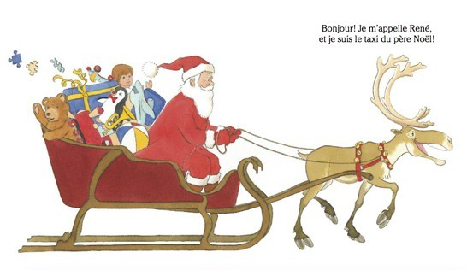
Dans l'atelier des GribouillARTs
Des photos de la réalisation de notre fresque

